Slide 1
Разработка подводного дрона модульной конструкции
Змеев Артем Дмитриевич
8-(929)-456-48-56, artem.klas10@gmail.com
КамчатГТУ, Петропавловск-Камчатский

Slide 2
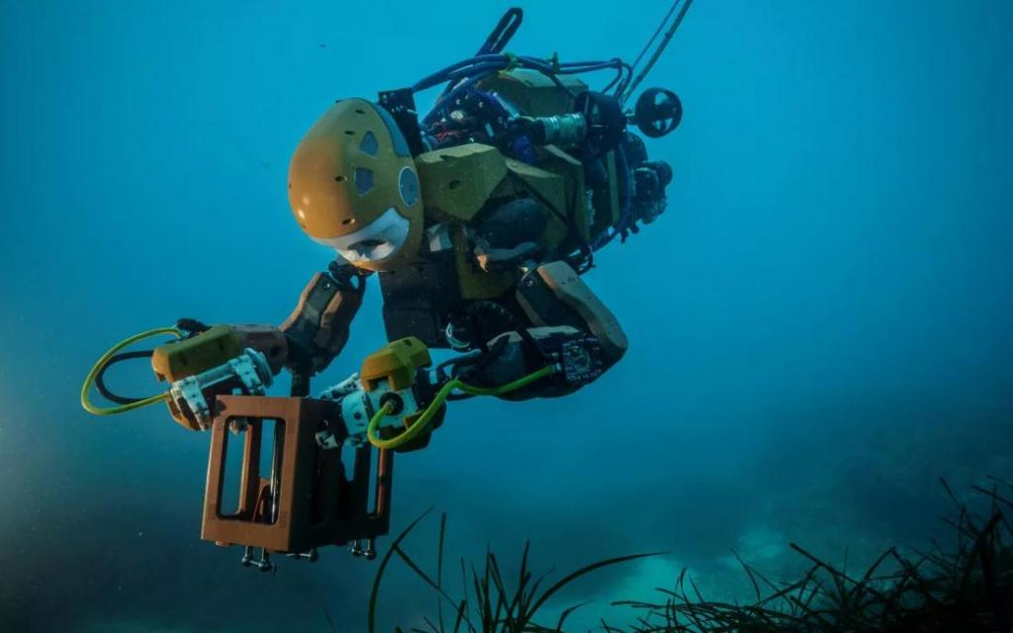
Актуальность проекта
Цель проекта - разработать подводный дрон модульной конструкции для упрощенного осуществления подводных операций таких, как осмотр акваторий и корпусов судов, а также сбор проб воды и гидробионтов.
Организация постоянного наблюдения за водной биосферой
Сокращение затрат на дорогостоящее обслуживание судов
Отслеживание популяций морских обитателей
Сбор различных образцов грунта, проб воды, микроорганизмов, простейших растений и т.д.
Ведение мониторинга трубопроводов и магистралей, буровых установок, корпусов плавательных средств

Slide 3
Проблема
Проблемы клиента (НИИ), которую вы решаете.
Почему существующих вариантов решения
не достаточно?
высокая стоимость проведения подводных исследований
недостаточно корректные данные, получаемые в результате существующих технологий и методов исследований
длительные процедуры получения материала для исследований
низкая маневренность в проведении исследований.
Сбор проб воды и гидробионты проводится специальными водолазными компаниями, что является очень дорогим мероприятием.

Slide 4
Решение
Что вы предлагаете, уникальные преимущества и выгоды для клиента.
Мы предлагаем проводить сборы проб воды и гидробионта с использованием подводного дрона модульной конструкции, что позволит сократить затраты и повысит время получение данных.
ВЫГОДЫ:
Снижение стоимости получения материалов водной среды на 30%
Ускорение процедуры получения материала для исследований на 50%
Увеличение объема получаемых материалов водной среды для исследований на 10%

Slide 5
Рынок
Рынок, на котором вы работаете, его объем, рост и уровень конкуренции.
1. ТАМ (Российская Федерация) = (В2G) (число НИИ (3500)) * средний чек (продукта (850 тысяч рублей)) * объем продаж среднего продукта в год (2 для 1-го НИИ) = 5,95 млрд рублей
2. SAM (ДФО) (В2G) (число НИИ (216)) * средний чек (продукта (850 тысяч рублей)) * объем продаж среднего продукта в год (2) – 70% КОНКУРЕНТЫ = 110 млн рублей
3. SOM (реалистично достижимый объем рынка) (Камчатский край)
= (В2G) (число НИИ) (15) * средний чек (продукта (850 тысяч рублей)) * (2) объем продаж среднего продукта в год * 50% (тех, кто реально из них возьмет Ваш продукт) * 80% (понимая, что 20% доля конкурентов) = 2,55 млн рублей
Чистый дисконтированный доход (NPV), руб. 60 763 419
Рентабельность инвестиций (PI), руб./руб. 16,19
Срок окупаемости (DPB), лет 3,16
Срок окупаемости (DPB), мес 38

Slide 6
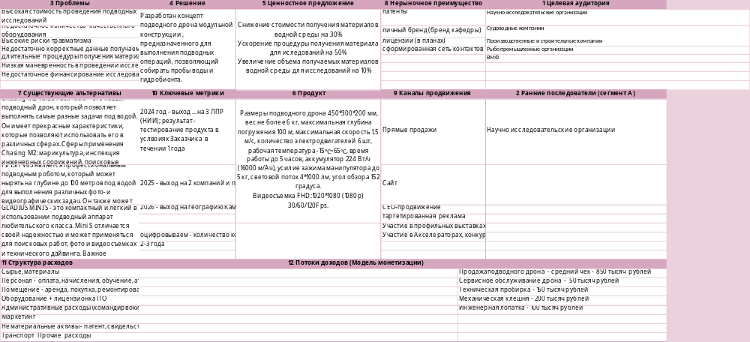
Бизнес-модель
.

Slide 7
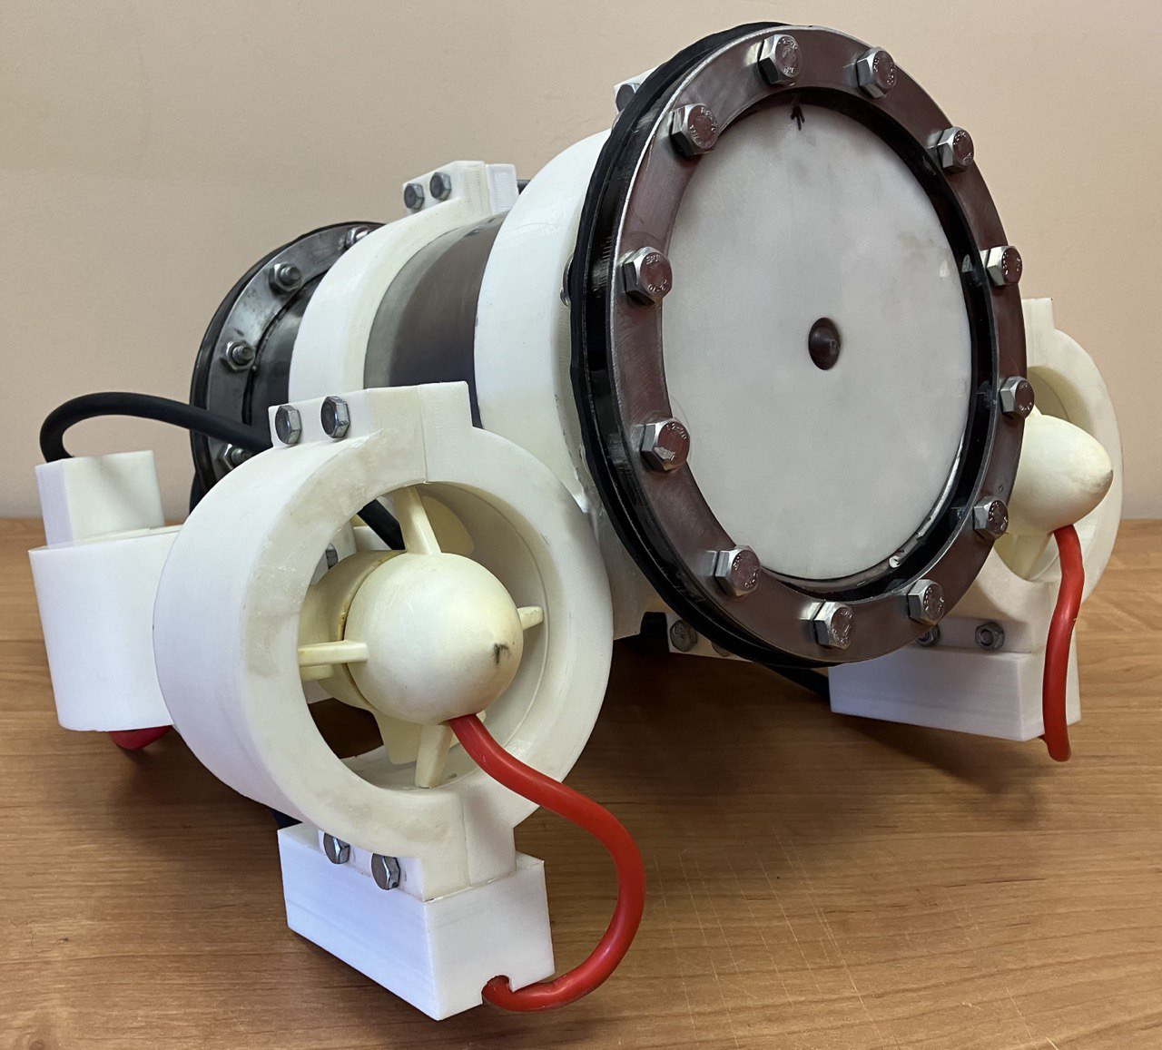
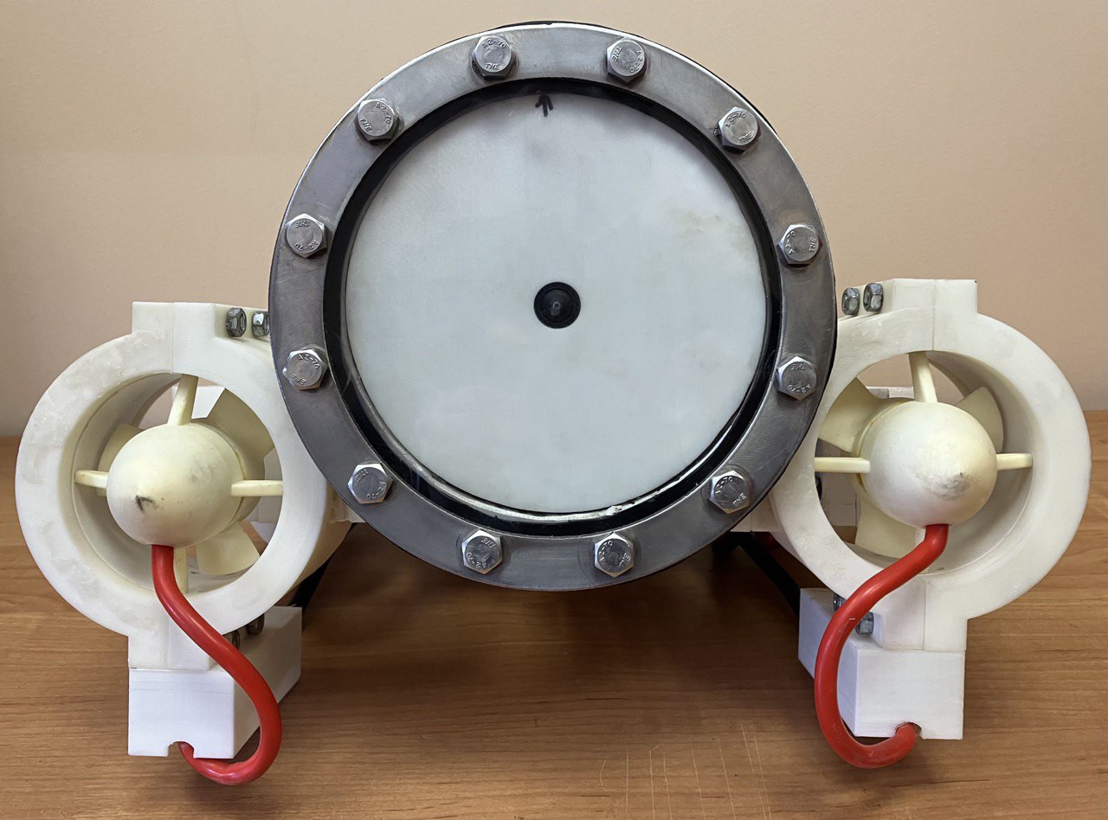
Текущие результаты
Макет подводного дрона

Slide 8
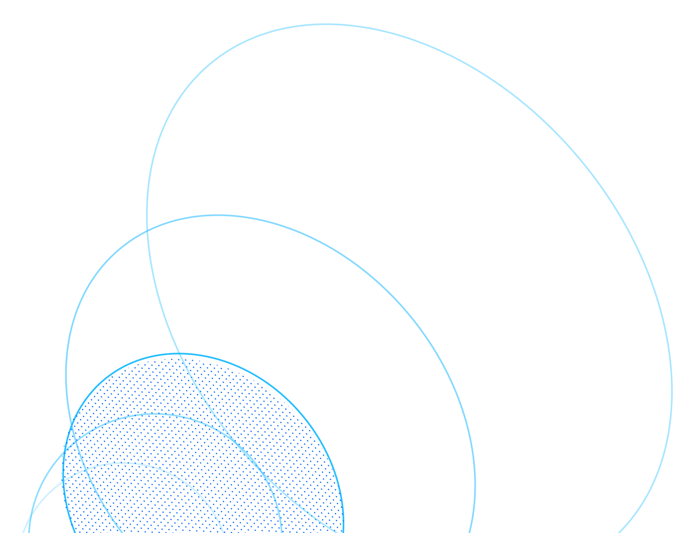
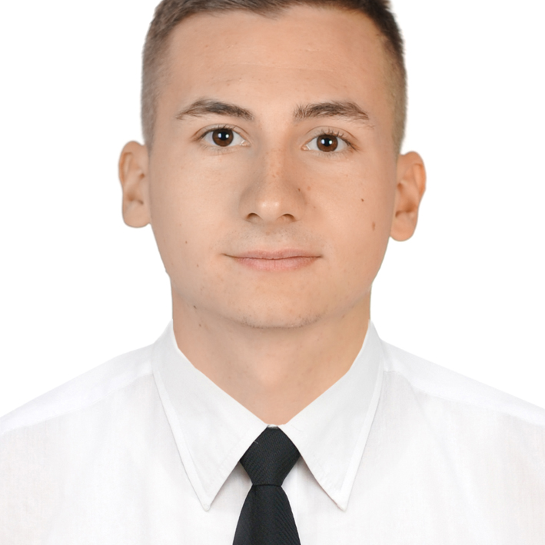
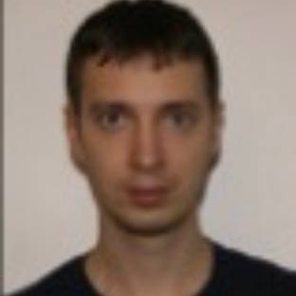
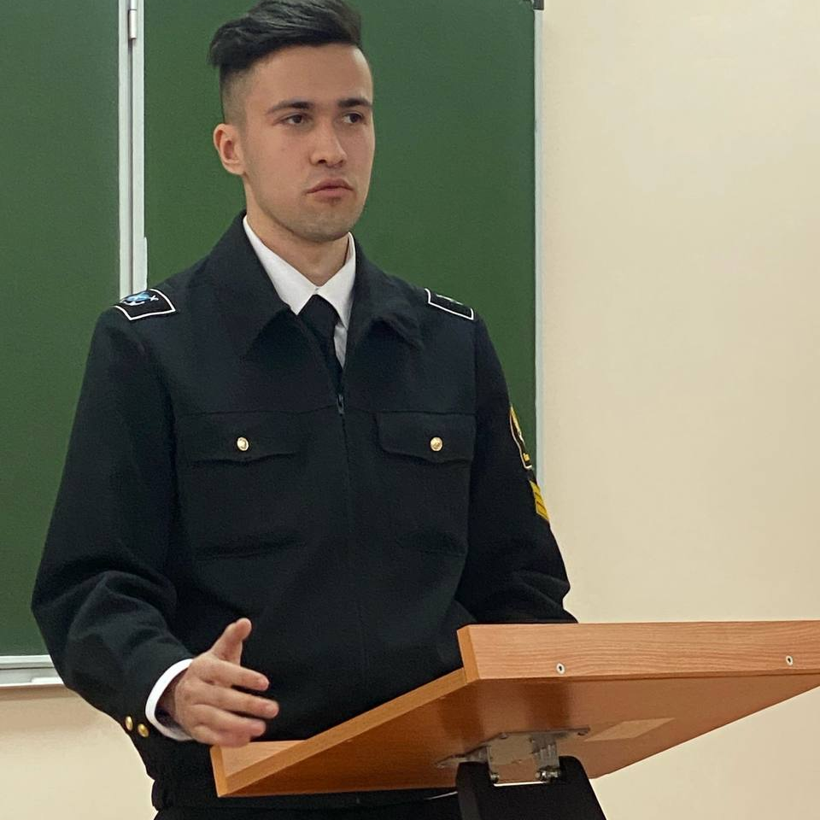
Команда
Ключевые члены ваше команды (CEO, CTO и СMO), опыт и компетенции;
Руководитель проекта
Научный руководитель
Ведущий специалист
Проведение опытов.
Распределение ресурсов проекта
Подбор команды проекта.
Разработка стратегии развития.
Работа над аппаратной частью проекта.
Оценивание результатов и процесса работы, предложение новых идей, способов работы.
Распределение задач внутри команды.
Разработка и модернизация конструктивных частей устройства.
Работа над программной частью проекта.

Slide 9
Контакты
Телефон
email
+7 (929) 456-48-56
artem.klas10@gmail.com

